Slide 1
PROGETTO
MACHINE LEARNING
Beltramelli FabiO 816912
CAPELLI ALESSANDRO 816302
FINATI DAVIDE 817508

Slide 2
DOMINIO, OBIETTIVI
Dominio: Il dataset preso in esame rappresenta le osservazioni atmosferiche di diverse stazioni meteo in Australia dal 01/11/2007 al 25/06/2017.
Obiettivo: Allenare e valutare diversi modelli per la predizione della possibilità che piova il giorno successivo. Trovare modello con trade-off migliore tra performance e tempo.

Slide 3
IPOTESI e assunzioni
Ipotesi: La probabilità che piova il giorno successivo è bassa in quanto l’Australia è un territorio caratterizzato da temperature alte e bel tempo. Questo è dimostrato anche dallo sbilanciamento del dataset.
Assunzioni: Abbiamo rimosso dal dataset il valore RISK-MM in quanto variabile target per un task di regressione. Abbiamo anche rimosso le feature con elevata percentuale di valori nulli, quali Evaporation, Sunshine, Cloud9am, Cloud3pm.

Slide 4
DATASET
MaxTemp: temperatura massima registrata
MinTemp: temperatura minima registrata
RainFall: quantità di pioggia caduta
WindGustDir: direzione del vento più forte
WindGustDir9am: direzione del vento più forte alle nove di mattina
WindGustDir3pm: direzione del vento più forte alle tre di pomeriggio
WindGustSpeed: velocità del vento più forte
WindGustSpeed9am: velocità del vento più forte alle nove di mattina
WindGustSpeed9pm: velocità del vento più forte alle tre di pomeriggio
Humidity9am: livello di umidità alle nove di mattina
Humidity3pm: livello di umidità alle tre di pomeriggio
Pressure9am: livello di pressione alle nove di mattina
Pressure3pm: livello di pressione alle tre di pomeriggio
Temp9am: temperatura registrata alle nove di mattina
Temp3pm: temperatura registrata alle tre di pomeriggio
RainToday: indica se il giorno precedente alla predizione ha piovuto
RainTomorrow: indica il target binario da predire

Slide 5
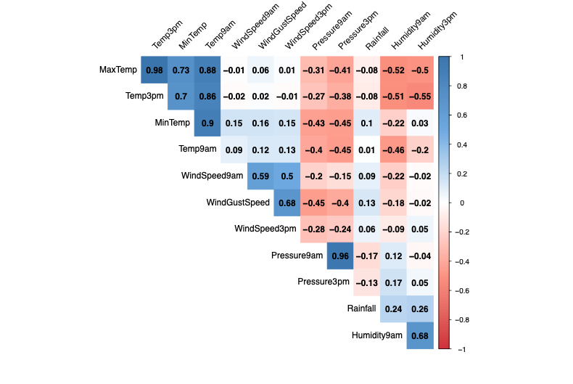
CORRELAZIONE FEATURE
Scrivi per inserire una didascalia.

Slide 6
FEATURE SELECTION
Per quanto riguarda la feature selection abbiamo utilizzato il metodo Correlation-based, in cui un alto valore di correlazione tra due feature indica che avranno lo stesso effetto sulla predizione del target. Perciò è possibile andare a escluderne una delle due, in modo da ridurre il numero di attributi. Data la soglia di 0.67, le feature rimosse dal dataset sono:
Temp9am
MaxTemp
Temp3pm
Pressure3pm
Humidity9am
WindGustSpeed

Slide 7
TRAINING SET & TEST SET
Abbiamo inizialmente utilizzato la tecnica HoldOut per individuare i modelli più promettenti sui quali eseguire la CrossValidation, in modo da risparmiare tempo successivamente.
La partizione HoldOut usata è formata da 70% training e da 30% test, in modo randomico.
I modelli scelti dopo la fase di HoldOut sono: DecisionTree, RandomForest, NaiveBayes, NeuralNetwork. SVM è stata esclusa, in quanto è risultata troppo onerosa l’ottimizzazione dei parametri.
La CrossValidation applicata è del tipo k-Fold uguale a 10.

Slide 8
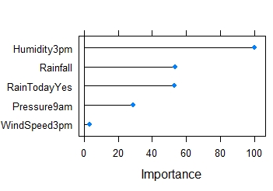
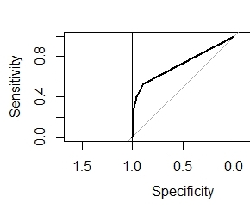
Decision tree
 | YES | NO
YES | 3009 | 4564
NO | 997 | 25260
Accuracy | 0,83
Precision | 0,75
Recall | 0,39
F1-score | 0,51
AUC | 0,72
Scrivi per inserire una didascalia.
Tempo creazione modello: 19 sec
Tempo calcolo predizione: 1 sec
Scrivi per inserire una didascalia.

Slide 9
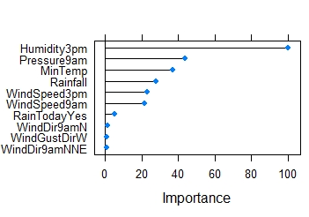
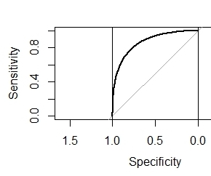
RANDOM FOREST
 | YES | NO
YES | 3714 | 3859
NO | 1338 | 24919
Accuracy | 0,84
Precision | 0,73
Recall | 0,48
F1-score | 0,58
AUC | 0,86
Scrivi per inserire una didascalia.
Tempo creazione modello: 4 ore
Tempo calcolo predizione: 4 sec
Scrivi per inserire una didascalia.

Slide 10
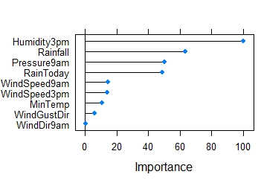
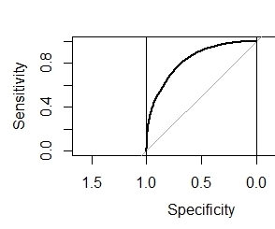
Naive bayes
 | YES | NO
YES | 18 | 7555
NO | 12 | 26245
Accuracy | 0,77
Precision | 0,60
Recall | 0,002
F1-score | 0,004
AUC | 0,82
Scrivi per inserire una didascalia.
Tempo creazione modello: 22 sec
Tempo calcolo predizione: 1 sec
Scrivi per inserire una didascalia.

Slide 11
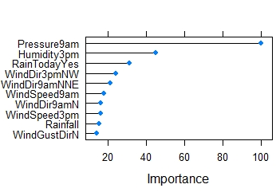
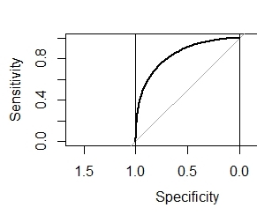
Neural network
 | YES | NO
YES | 3483 | 4090
NO | 1447 | 24810
Accuracy | 0,83
Precision | 0,70
Recall | 0,46
F1-score | 0,55
AUC | 0,84
Scrivi per inserire una didascalia.
Tempo creazione modello: 13 min
Tempo calcolo predizione: 1 sec
Scrivi per inserire una didascalia.

Slide 12
SVM - RADIAL KERNEL (HOLDOUT)
 | YES | NO
YES | 2990 | 787
NO | 4583 | 25470
Accuracy | 0,84
Precision | 0,79
Recall | 0,39
F1-score | 0,52
Tempo creazione modello: 17 min
Tempo calcolo predizione: 2 min

Slide 13
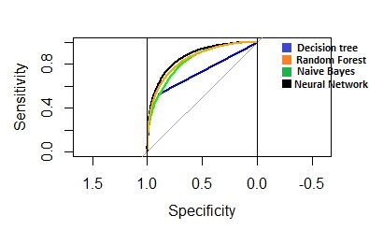
ROC
Scrivi per inserire una didascalia.
Dal grafico è facile intuire come i modelli con ROC migliore siano NeuralNetwork e RandomForest, mentre il peggiore è DecisionTree.

Slide 14
Conclusioni
La scelta del modello con migliore rapporto performance-tempo è strettamente legata al contesto di utilizzo.
Se l’obiettivo è un modello molto veloce, anche sacrificando leggermente le performance, la scelta migliore è DecisionTree, in quanto è risultato veloce, semplice da interpretare e con un buone performance.
Al contrario se l’obiettivo è ottenere performance elevate, i modelli migliori sono RandomForest e NeuralNetwork.
Il modello NaiveBayes è da escludere, infatti ha performance di predizione della classe positiva molto bassa. Mentre il modello SVM è risultato troppo oneroso da allenare.

Slide 15
Sviluppi futuri
Migliorare fase di preprocessing, andando a modificare nel modo opportuno i valori nulli.
Partire dai risultati di feature importance dei vari modelli, per selezionare le feature più importanti già in fase di preprocessing.
Migliorare scelta iperparametri per i vari modelli.
Utilizzare modelli più complessi, come ad esempio Deep Learning.

